Slide 1
А.И.Сурантаев атындагы Кемин № 2 жалпы билим берүү орто мектеби
Ата – энелер чогулушу

Slide 2
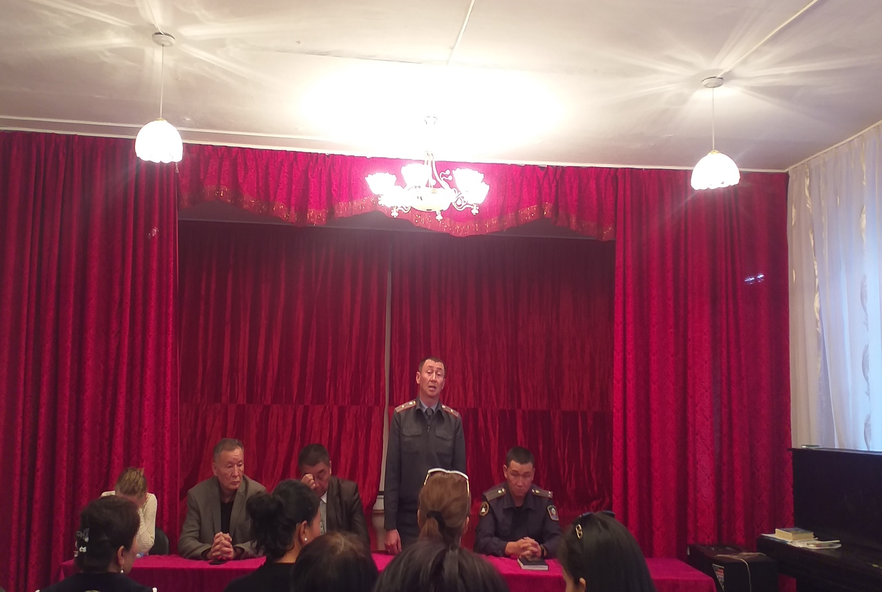

Slide 3
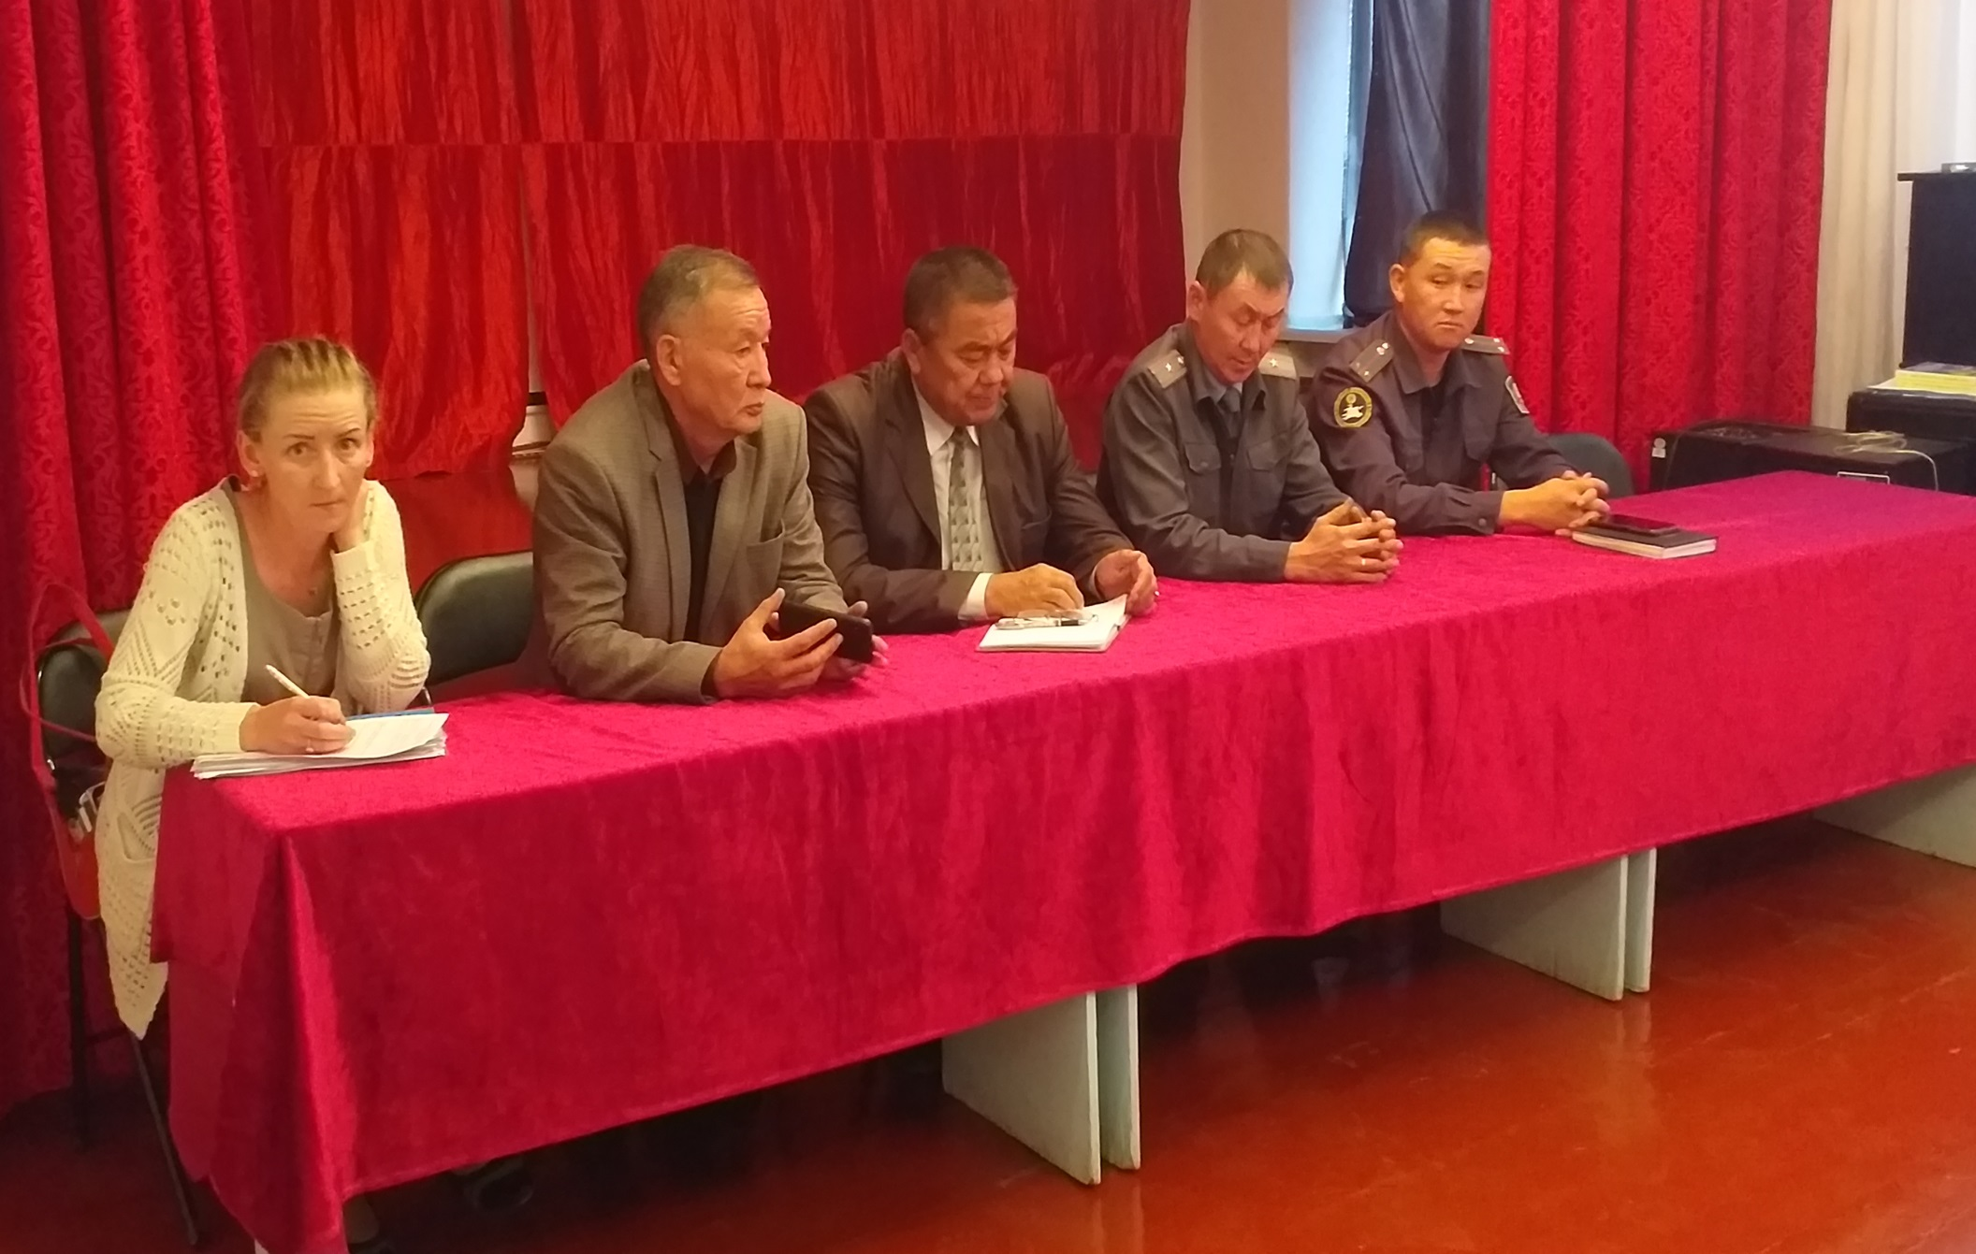

Slide 4
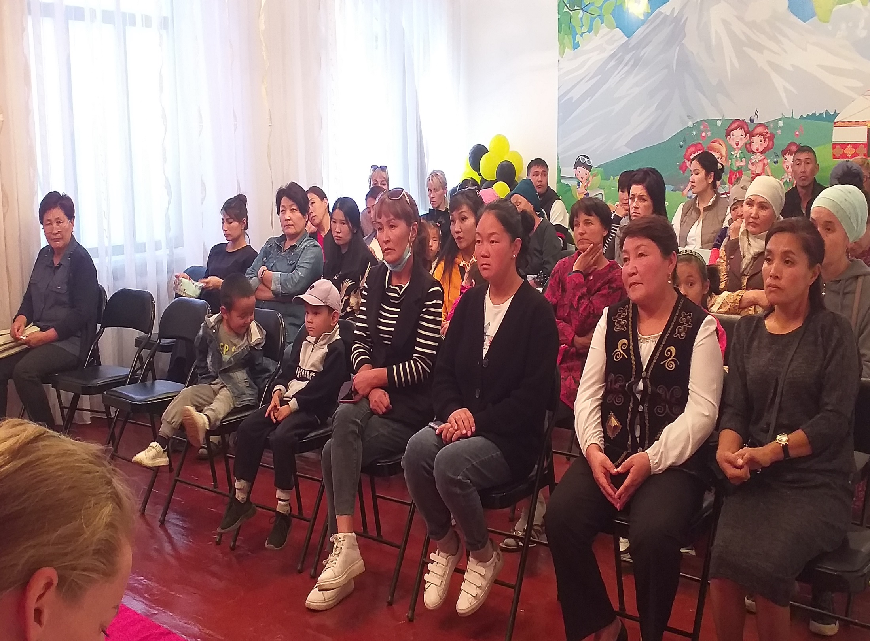

Slide 5
